Slide 1
14^{ο} Κεφάλαιο: Λεμφική Παροχέτευση Προσώπου – Σώματος
Μουστάκα Ευαγγελία ΠΕ87.03

Slide 2
Σκοποί: Με την ολοκλήρωση του μαθήματος οι μαθητές θα πρέπει να είναι σε θέση να:
● Κατανοούν την ανατομία και τη λειτουργία του λεμφικού συστήματος.
● Αναγνωρίζουν τα οφέλη της λεμφικής παροχέτευσης.
● Ταξινομούν τις κινήσεις που εφαρμόζονται στη λεμφική μάλαξη

Slide 3
Ο Έλληνας ιατρός
Γαληνός παρατήρησε το λεμφικό σύστημα των γουρουνιών.
Τη δεκαετία του 1930 οι αδελφοί Emil και Estrid Vodder οι οποίοι θεράπευαν ασθενείς στην Γαλλία που έπασχαν από χρόνια κρυολογήματα ανακάλυψαν ότι οι ασθενείς τους είχαν πρησμένους
λεμφικούς κόμβους.
Αν και ήταν ταμπού να δουλεύεις πάνω στο λεμφικό σύστημα, οι αδελφοίVodder άρχισαν μελέτες σχετικά με αυτό το σύστημα και επινόησαν ήπιες κινήσεις με τα χέρια
Το 1936 τελειοποιήθηκε η Χειροπρακτική Λεμφική
Παροχέτευση που ονομάστηκε και μέθοδος Vodder.
Από τότε χρησιμοποιείται για τη θεραπεία
παθήσεων του λεμφικού συστήματος και τη βελτίωση αισθητικών προβλημάτων

Slide 4
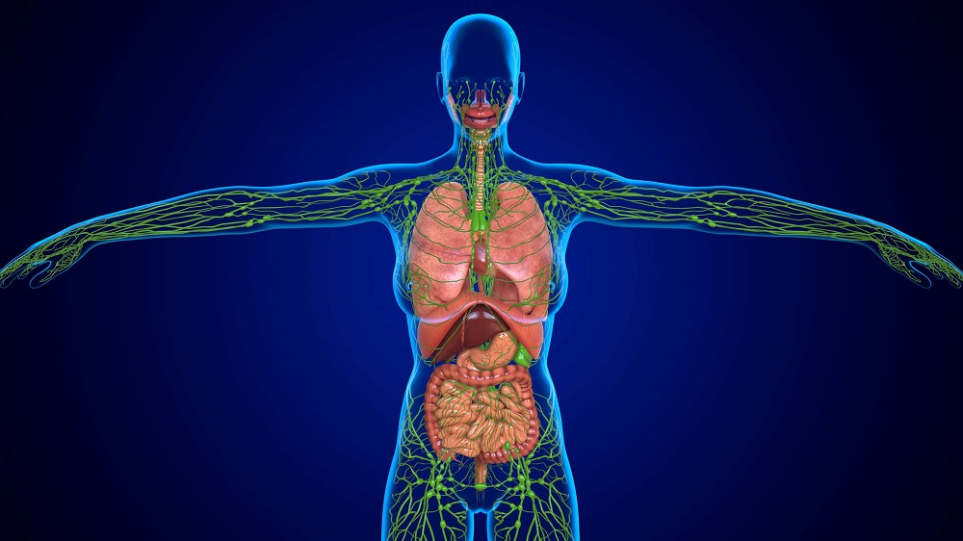
Τι είναι η λέμφος;
Το σώμα μας αποτελείται από δύο βασικά υγρά: το αίμα και τη λέμφο. Σκοπός του αίματος είναι
η μεταφορά θρεπτικών συστατικών στους ιστούς και στα κύτταρα ενώ σκοπός της λέμφου είναι η
απομάκρυνση των άχρηστων ουσιών.
Λέμφος ονομάζεται το μεσοκυττάριο υγρό που βρίσκεται στο λεμφικό σύστημα και γύρω από
όλους τους ιστούς εκτός από:
● Τον εγκέφαλο
● Τον νωτιαίο μυελό
● Τον ομφάλιο λώρο
● Τα επιθήλια
● Τους χόνδρους
και προέρχεται από διηθήσεις του αίματος στα τοιχώματα των αιμοφόρων αγγείων304.
Η λέμφος είναι ένα ορώδες υπόλευκο υγρό το οποίο αποτελείται κατά 95% από νερό και περιέχει
πρωτεΐνες και γλυκόζη. Επίσης, αποτελείται από πλάσμα του αίματος και περιέχει πολλές λιπαρές
ουσίες των οποίων η ποσότητα και η παρουσία ποικίλουν

Slide 5
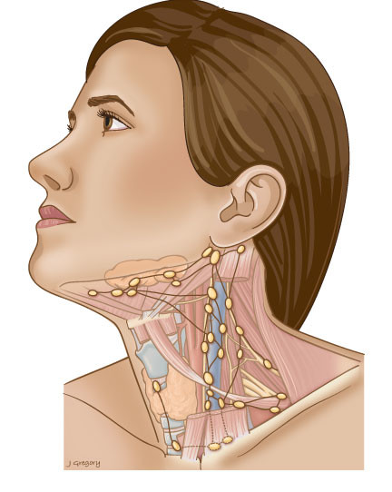
Η λεμφική κυκλοφορία είναι στενά συνδεδεμένη με τη φλεβική κυκλοφορία. Το λεμφικό δίκτυο
Η λέμφος δια μέσου των λεμφικών αγγείων οδηγείται σε δυο μεγάλους λεμφικούς σωλήνες τον
μείζονα και ελάσσονα θωρακικό πόρο και από εκεί στις δυο υποκλείδιες φλέβες (αριστερή και
δεξιά).
Ο μείζων θωρακικός πόρος είναι ο πιο σημαντικός γιατί συλλέγει τη λέμφο των 2/3 περίπου του ανθρώπινου οργανισμού. Στη διαδρομή των λεμφαγγείων προς τους θωρακικούς πόρους
υπάρχουν μικρές μάζες ωοειδούς σχήματος σε μέγεθος φακής ή φασολιού που ονομάζονται λεμφογάγγλια και είναι συγκεντρωμένα σε σταθερά σημεία του προσώπου και του σώματος306.
Καθώς η λέμφος περνά από τα λεμφογάγγλια, απαλλάσσεται από τα μικρόβια και τις τοξικές ουσίες και εμπλουτίζεται με λεμφοκύτταρα και αντισώματα.
Είναι τοποθετηµένα κυρίως:
● στη βάση και κατά μήκος του αυχένα,
● στις µασχαλιαίες περιοχές και
● στη βουβωνική χώρα.

Slide 6
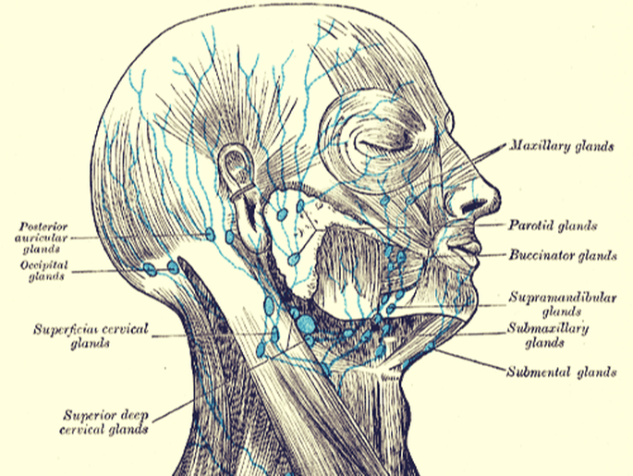
Τα λεμφογάγγλια αποτελούν προστασία του ανθρώπινου οργανισμού όταν τα λευκά αιμοσφαίρια
για κάποιο λόγο αποτύχουν.
Λεμφική κυκλοφορία στο πρόσωπο
Το λεμφικό σύστημα του προσώπου έχει σε συγκεκριμένες θέσεις τα λεμφαγγεία και τα λεμφογάγγλια τα οποία βοηθούν την παροχέτευση της λέμφου από το πρόσωπο.
Τα λεμφογάγγλια του προσώπου είναι τα εξής:
1. Ωτιαία λεμφογάγγλια
2. Ινιακά λεμφογάγγλια
3. Παρωτιδικά λεμφογάγγλια
4. Υπογνάθια λεμφογάγγλια
5. Παρειακά λεμφογάγγλια
6. Υπογένεια λεμφογάγγλια
7. Επιπολής τραχηλικά λεμφογάγγλια

Slide 7
Τα λεμφογάγγλια παροχετεύουν τη λέμφο σε διαφορετικά λεμφαγγεία. Συγκεκριμένα, έχουμε τις
εξής παροχετεύσεις310:
1. Η λέμφος της ινιακής και οπισθο-ωτιαίας περιοχής παροχετεύεται κατά μήκος του στερνοκλειδομαστοειδούς μυός για να οδηγηθεί προς την αριστερή και δεξιά υποκλείδια φλέβα, αφού
προηγουμένως περάσει από τα λεμφογάγγλια που βρίσκονται σ’ αυτήν την περιοχή.
2. Η λέμφος της περιοχής της ρινός και των χειλέων, αφού κάνει τη διαδρομή της, παροχετεύεται
στα επιγνάθια γάγγλια για να ακολουθήσει εν συνεχεία την πορεία κατά μήκος του στερνοκλειδομαστοειδούς μυός και κατόπιν στον μείζονα και ελάσσονα πόρο.
3. Η λέμφος των βλεφάρων και του άνω ημίσεος της παρειάς παροχετεύεται στα παρωτιδικά
λεμφογάγγλια, από εκεί στα επιγνάθια, κατόπιν στα υπογνάθια και τέλος στα γάγγλια που βρίσκονται κατά μήκος του στερνοκλειδομαστοειδούς μυός.
4. Η λέμφος της μετωποκροταφικής περιοχής παροχετεύεται στα προωτιαία γάγγλια και από
εκεί στα οπισθο-ωτιαία και εν συνεχεία ακολουθεί την ίδια διαδρομή των λεμφογαγγλίων που
βρίσκονται κατά μήκος του στερνοκλειδομαστοειδούς μυός

Slide 8
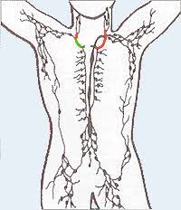
Ο µείζων θωρακικός πόρος, έχει µήκος 38-45 εκατοστών και αποτελεί το µεγαλύτερο λεµφαγγείο του σώµατος. Αρχίζει από τη χυλοφόρα δεξαµενή, που βρίσκεται µπροστά από τον πρώτο
οσφυϊκό σπόνδυλο και δημιουργείται από τη συνένωση τριών µεγάλων λεµφικών στελεχών , του
εντερικού και των δύο οσφυϊκών στελεχών, µε τα οποία φέρεται η λέµφος των κάτω άκρων και
της κοιλίας.
Συµπερασµατικά, ο µείζων θωρακικός πόρος συλλέγει τη λέµφο :
● και των δύο κάτω άκρων
● των σπλάγχνων και των τοιχωµάτων της κοιλίας
● του αριστερού ηµιµορίου της καρδιάς
● του αριστερού ηµιµορίου της κεφαλής και του τραχήλου
● και του αριστερού άνω άκρου

Slide 9
Ο ελάσσων θωρακικός πόρος, εµφανίζει µήκος 1-2 εκατοστών και σχηµατίζεται από την συµβολή
τριών λεµφικών στελεχών και συγκεκριµένα του δεξιού σφαγιτιδικού και του δεξιού βρογχοµεσοπνευµόνιου στελέχους. Εκβάλλει στη δεξιά φλεβώδη γωνία. Ο ελάσσων θωρακικός πόρος συλλέγει τη λέµφο από :
● το δεξιό ηµιµόριο της κεφαλής και του τραχήλου
● το δεξιό άνω άκρο
● το δεξιό ηµιµόριο των θωρακικών τοιχωµάτων
● το δεξιό πνεύµονα
● το δεξιό ηµιµόριο της καρδιάς

Slide 10
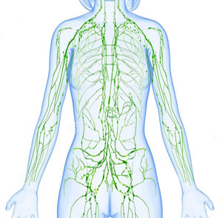
Στην πορεία της λέµφου εµφανίζονται οι περιφερειακοί λεµφαδένες, όπου η λέµφος εγκαταλείπει
το επιπολής σύστηµα και προχωρά βαθύτερα στο σώµα. Στον κορµό, οι περιφερειακοί αδένες
είναι οι µασχαλιαίοι και οι βουβωνικοί λεµφαδένες. ∆εδοµένου ότι οι λεµφαδένες βρίσκονται στο
εξωτερικό άκρο του κορµού, παροχετεύουν όχι µόνο τον κορµό αλλά και τα παρακείµενα µέλη

Slide 11
Οφέλη λεμφικής παροχέτευσης στο πρόσωπο και σώμα
Επειδή το λεμφικό σύστημα, όπως αναφέραμε, βοηθάει στην αποβολή των τοξινών από τον οργανισμό τα οφέλη του σε όλο το σώμα είναι πολύ σημαντικά. Πιο συγκεκριμένα :
● Μετακινεί τα υγρά των ιστών από ένα σημείο σε ένα άλλο και διεγείρει την κυκλοφορία του λεμφικού συστήματος.
● Αποστραγγίζει, αποτοξινώνει και τονώνει τους σκελετικούς μύες. Ενεργοποιεί το κυκλοφορικό
σύστημα και την κινητικότητα των εντέρων.
● Ενεργοποιεί το νευρικό παρασυμπαθητικό σύστημα και προκαλεί χαλάρωση ενώ έχει καταπραϋντικές και αναλγητικές δράσεις.
● Ενισχύει το ανοσοποιητικό σύστημα, θέτοντάς το σε καλύτερη θέση άμυνας, μέσω της επιτάχυνσης της κυκλοφορίας της λέμφου και της αποστράγγισης των ιστών και των λεμφαγγείων.
● Βοηθά στην καταπολέμηση του άγχους.
● Απομακρύνει τα υγρά από το σώμα, μειώνοντας τα οιδήματα και θεραπεύει το λεμφοίδημα.
● Βοηθά στην γρήγορη ανάρρωση μετά από εγχειρήσεις
● Βελτιώνει χρόνιες καταστάσεις, όπως ιγμορίτιδα, ακμή, παθήσεις του δέρματος και αρθρίτιδα.
● Ανακουφίζει από προβλήματα δυσκοιλιότητας.
● Βοηθά στην αϋπνία και γενικά σε διαταραχές του ύπνου.
● Βοηθά στη μείωση του βάρους.
● Βοηθά στη βελτίωση της εμφάνισης του δέρματος, το οποίο γίνεται λείο λόγω της σωστής θρέψης
των κυττάρων.
● Μειώνει τα πρηξίματα και τις σακκούλες κάτω από τα μάτια
● Θρέφει και ενυδατώνει το πρόσωπο
● Βελτιώνει την υφή του δέρματος, πρόληψη ρυτίδων

Slide 12
Ενδείξεις λεμφικής παροχέτευσης
Η λεμφική παροχέτευση μπορεί να βοηθήσει σημαντικά στην αντιμετώπιση των παρακάτω περιπτώσεων:
● Λεμφοιδήματα και φλεβικά οιδήματα
● Τραύματα
● Χρόνιες Φλεγμονές
● Παθήσεις του Πεπτικού
● Κατακράτηση Υγρών
● Παθήσεις του Συνδετικού Ιστού (ρευματισμοί, αρθρίτιδες, αρθροπάθειες)
● Νευρολογικά Προβλήματα
● Παθήσεις Ωτορινολαρυγγικές και Οφθαλμολογικές
● Ημικρανίες, στρες
● Αϋπνίες
Στην αισθητική, λόγω της αποτοξινωτικής και αποιδηματικής δράσης της, προτείνεται στη θεραπεία των:
● Απλή Ακμή
● Κυτταρίτιδα
● Πρησμένες Γάμπες
● Βελτίωση Ουλών μετά από αισθητικές χειρουργικές επεμβάσεις
● Κατακράτηση Υγρών
● Τοπικό Πάχος

